Slide 1
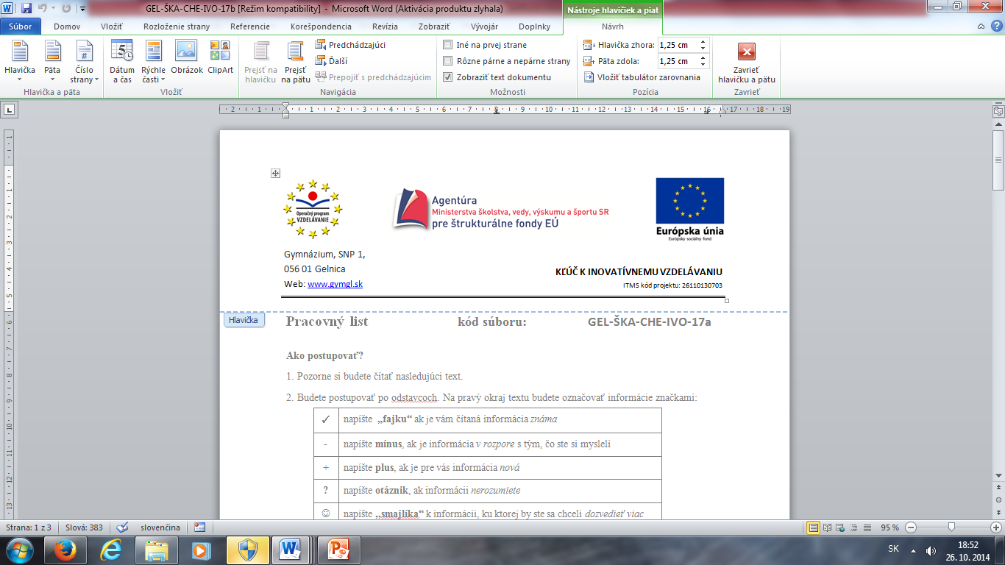
Alkíny
RNDr. Lenka Škarbeková
GEL-ŠKA-CHE-IVO-20

Slide 2
Charakteristika
patria do skupiny alifatických
nenasýtených uhľovodíkov
v uhlíkovom reťazci obsahujú trojitú
väzbu (zloženú z jednej σ a dvoch väzieb
π)
väzby σ atómu uhlíka s trojitou väzbou
zvierajú navzájom uhol 180°
trojitá väzba je kratšia ako dvojitá

Slide 3
Fyzikálne a chemické vlastnosti
Typickými reakciami alkínov sú elektrofilné aj radikálové adície.
Najvýznamnejšou reakciou je adícia chlorovodíka na acetylén (etín), pri ktorej vzniká vinylchlorid.
H H
\ /
H ― C ≡ C ― H + H ― Cl ――› C = C
(acetylén) chlorovodík / \
etín H Cl vinylchlorid

Slide 4
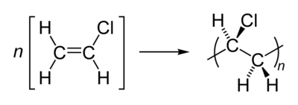
Vinylchlorid môže polymerizovať , pričom vzniká Polyvinylchlorid.
vinylchlorid
polyvinylchlorid

Slide 5
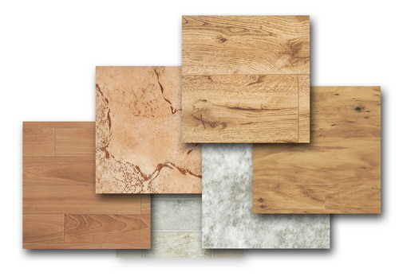
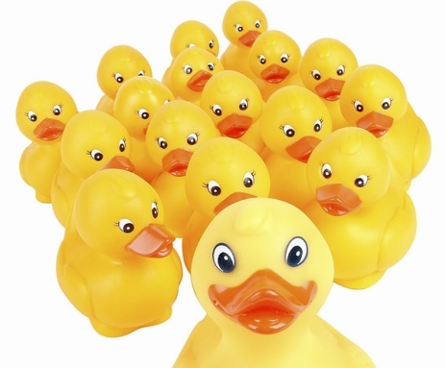
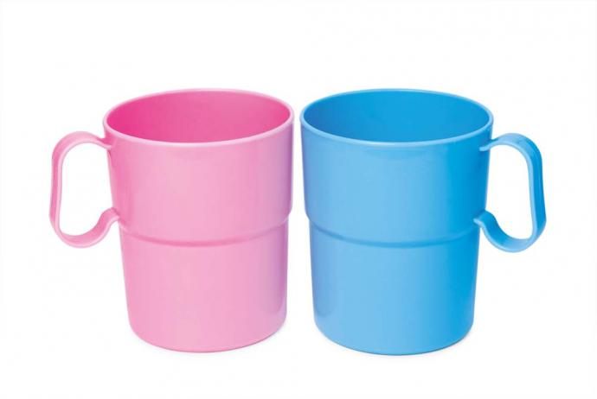
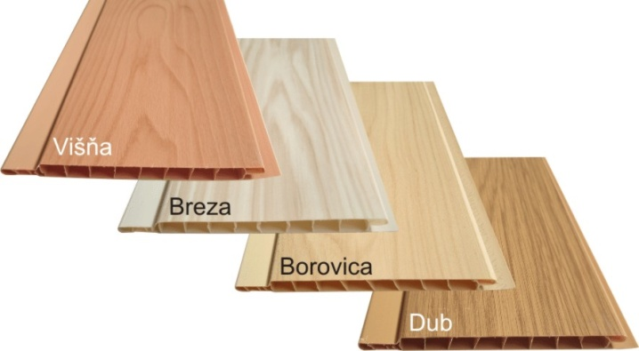
Polyvinylchlorid (PVC)
Polyvinylchlorid je jedným z najvýznamnejších plastov.
Vyrábajú sa z neho predmety dennej potreby ako napríklad:
podlahové krytiny
kuchynské nádoby
hračky
obklady

Slide 6

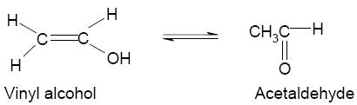
Adíciou vody na alkohol vzniká vinylalkohol. Vznikajúci vinylalkohol nie je dostatočne stabilný, preto dochádza k prešmyku na stabilnejší acetaldehyd.
Kedže je voda nukleofilným činidlom, vyžaduje reakcia kyslé prostredie (H₂SO₄) a prítomnosť katalyzátora (HgSO₄).

Slide 7
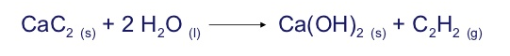
Významné alkíny
Acetylén (etín) HC≡CH
najvýznamnejší zástupca
plynná látka bez farby
nevyskytuje sa bežne v prírode
v laboratóriu sa pripravuje reakciou acetylidu vápenatého s vodou
je horľavý, v zmesi so vzduchom tvorí výbušný plyn
je chemickou surovinou na výrobu PVC, acetaldehydu,
technickej kyseliny octovej, lepidiel

Slide 8
Zdroje:
Kmeťová, J., Mäčko, P., Skoršepa, M.: Chémia pre 2. ročník gymnázia so štvorročným štúdiom a 6. ročník gymnázia s osemročným štúdiom. Bratislava: EXPOL PEDAGOGIKA, 2012.

Slide 9
Ďakujem za pozornosť.

